Slide 1
Anykščių regioninis parkas
Ieva Stončiūtė, 3 kl.

Slide 2
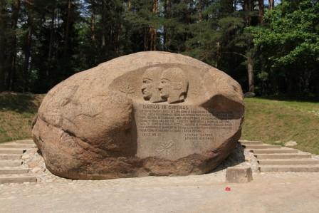
Apie parką
Anykščių regioninis parkas įkurtas 1992 m. rugsėjo 24 d.
Anykščių regioninio parko bendras plotas – 15 459 ha.
Lietuvoje antras pagal dydį riedulys Puntukas.
Didžiausias Lietuvoje gėlo vandens šaltinis – paslaptingasis Karalienės liūnas.

Slide 3
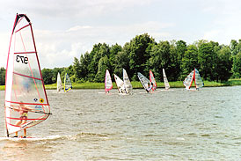
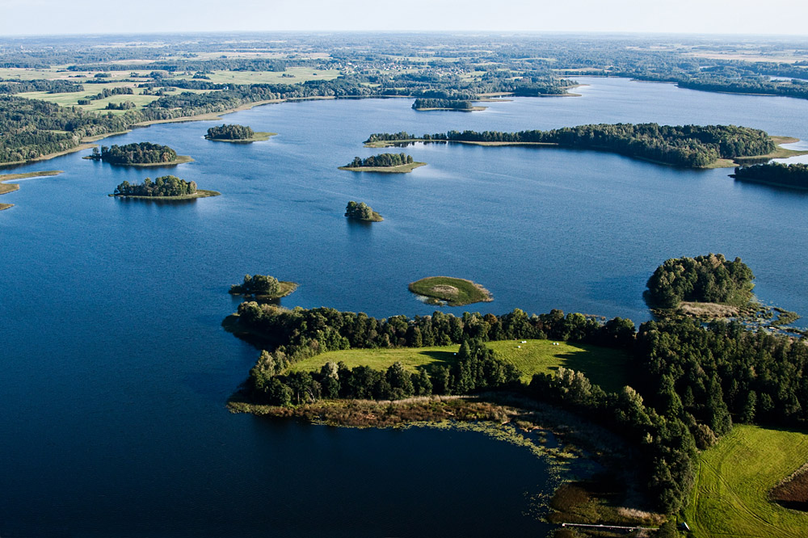
Ežerai
Rubikių ežeras – vienas iš didesnių Lietuvos ežerų, užliejęs 968 ha plotą.
Didžiausia ežero puošmena – 16 salų.
Ežeras susijungęs su Dusyno ir Mūšėjaus ežerais.
Aplinkui ežerą įrengtos 9 poilsiavietės.
Švariame ir skaidriame vandenyje malonu išsimaudyti.

Slide 4
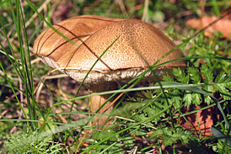
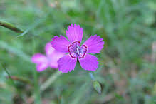
Flora-augalija
Čia konstatuota net 769 aukštesniųjų augalų rūšys.
Anykščių regioninio parko flora yra nepaprastai gausi ir įvairi.
Parke užregistruota per 30 įrašytų į Lietuvos Raudonąją knygą augalų rūšių.
Daugiausiai rūšių aptikta miškuose.

Slide 5
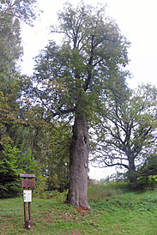
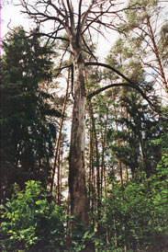
Saugomi medžiai
Medžiai – neatskiriama kraštovaizdžio dalis.
Suradę išskirtinius įspūdingų formų, amžiaus, ar žinomus medžius.
Anykščių regioniniame parke auga 9 saugomi medžiai.

Slide 6
Ačiū už dėmesi !

